Slide 1


經費核銷應注意事項
主計室
109年10月8日

Slide 2
簡 報 大 綱
主計室業務職掌介紹
經費動支及核銷應注意事項
發票或收據
業務費
國內差旅費
國外差旅費
經費核銷付款應注意事項
計畫結案及憑證整理注意事項
會計憑證檔案調閱

Slide 3
主計室業務職掌
主計主任
預算組
會計組
預
算
之
籌
編
預
算
分
配
經
費
之
審
核
採
購
監
辦
預
算
保
留
決
算
之
編
製
會
計
月
報
傳
票
之
編
製
收
支
憑
證
之
保
管

Slide 4
經費動支應注意事項
建教合作計畫/
補助計畫
自籌財源
學校分配給各系
所年度基本需求
經費來源
外界捐款
計畫結餘款
校方專案補助

Slide 5
經費動支應注意事項
請購核銷流程
請購
核准
發票
核准
付款

Slide 6
支出憑證報支注意事項
何謂支出憑證？
「政府支出憑證處理要點」第2點：
「本要點所稱支出憑證，係為證明支付事實所取得之收據、統一發票或相關書據。」
各機關支付款項，應取得收據、統一發票或相關書據。
「政府支出憑證處理要點」第3點：各機關員工向機關申請支付款項，應本誠信原則對所提出之支出憑證之支付事實真實性負責，如有不實應負相關責任。

Slide 7
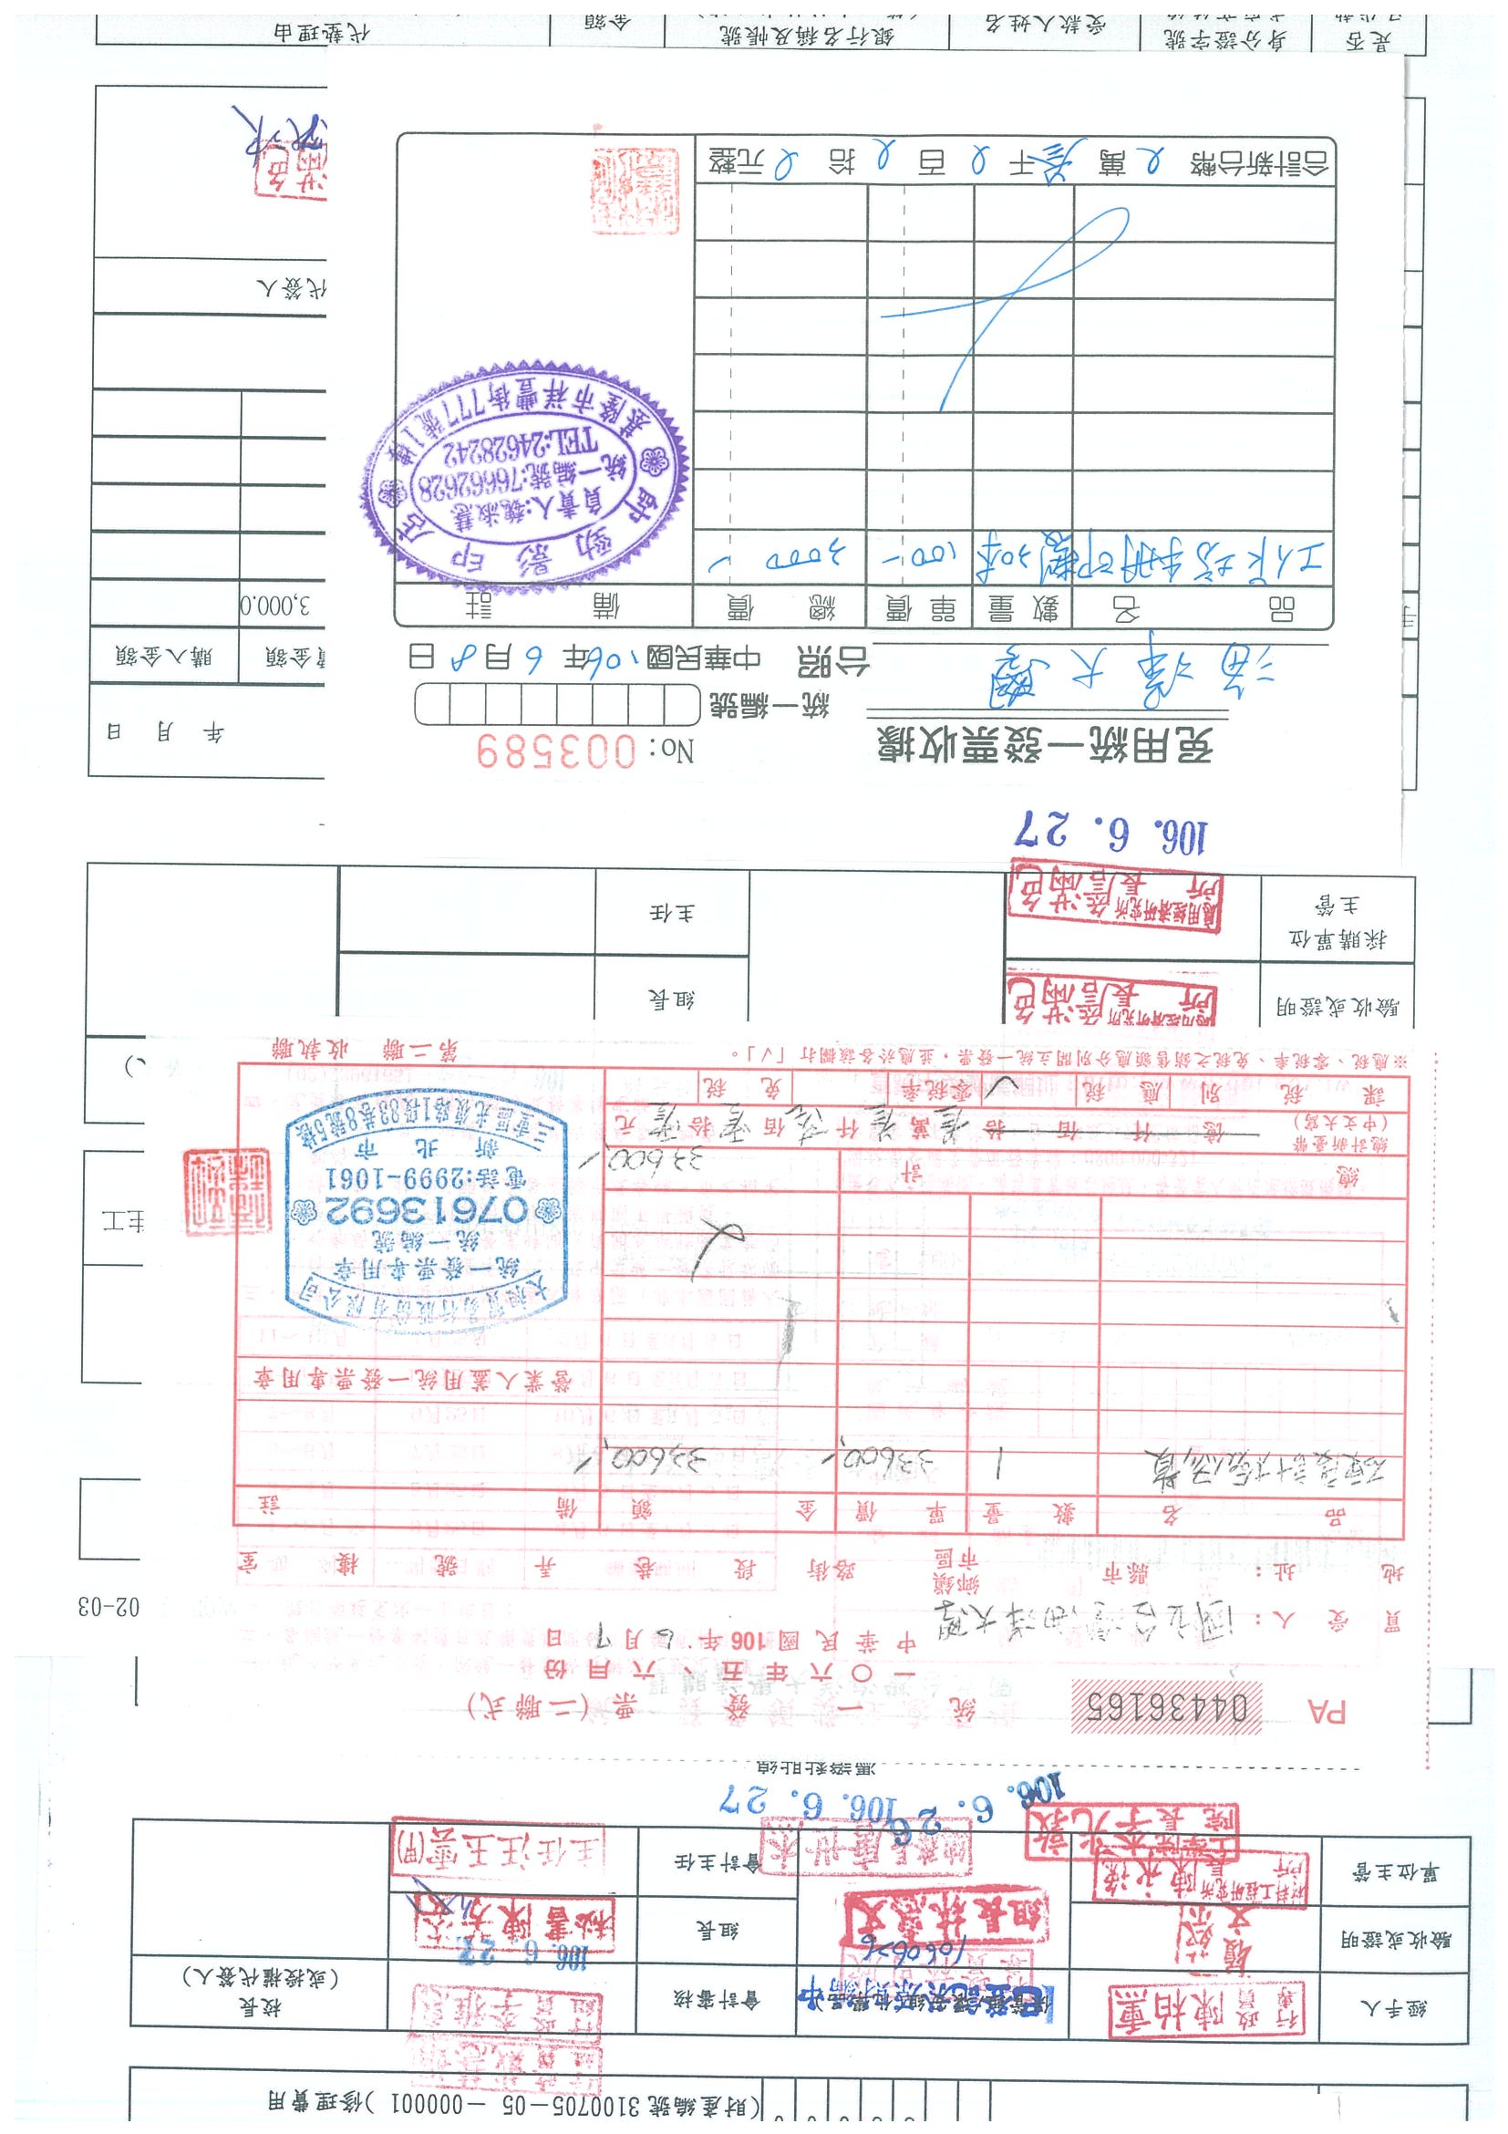
支出憑證報支注意事項
發票內容要件
開立發票日期
機關名稱或統編
營業人名稱及其營利事業統一編號
品名、數量、單價、金額應填寫清楚，大小寫金額應一致

Slide 8
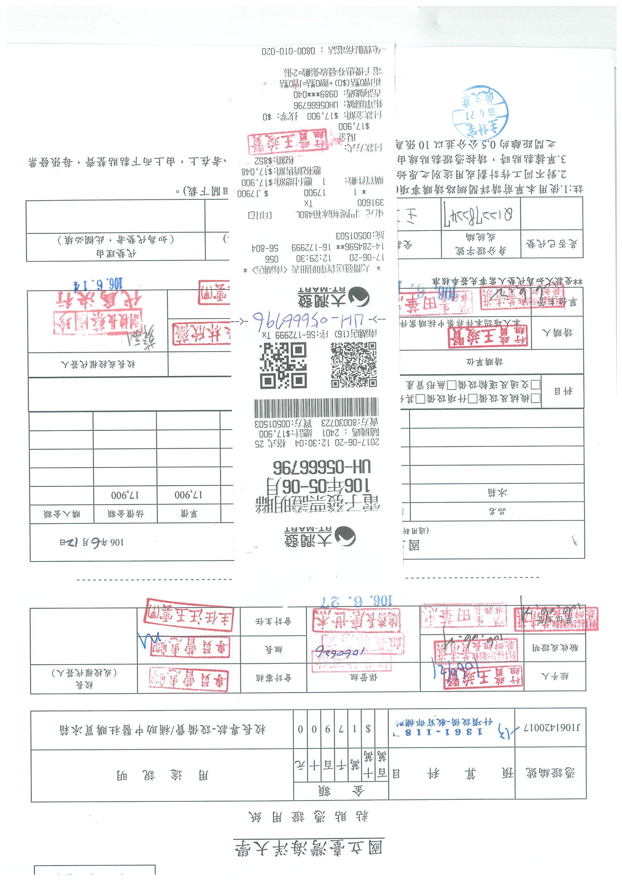
支出憑證報支注意事項
學校統編
品名應載明清楚，如列代號應由經手人加註品名並簽章證明

Slide 9
支出憑證報支注意事項
收據內容要件
機關名稱或統編(00501503)
開立收據日期
品名、數量、單價、金額應填寫清楚，大小寫金額應一致
受領人之姓名或名稱、國民身分證及營利事業統一編號

Slide 10
支出憑證報支注意事項
取得發票或收據部份
向國外購買商品而取得之電子發票：國外廠商不另寄發票（直接由網路列印之國外發票），若其記載之事項足資證明支付經過且經經手人加註原因並簽名或蓋章，並併同結匯水單辦理核銷。
支出應盡量取具二聯式統一發票：但如取具三聯式統一發票，為免重覆報支，請將扣抵聯及收執聯一併黏貼於報銷憑証上。
報支金額如小於支出憑證金額時，請註明「實支元」，並由經手人簽名或蓋章
自行列印之電子發票證明聯，請由經手人簽名或蓋章

Slide 11
支出憑證報支注意事項
取得發票或收據部份
統一發票僅列貨品代號或品名不完整，應由經手人加註貨品名稱，並簽名；如其他相關憑證已記載採購事項及貨品名稱者，得免加註
非本國文者，應由經手人加註或擇要譯註品名，必要時，應加註廠牌或規格，並由經手人簽名或蓋章
收據或發票遺失應檢附與正本相符之影本，由經手人註明無法提出正本之原因，並簽名
支出憑證之應記明事項不明者，應通知補正。但不能補正者，應由經手人詳細註明，並簽明證明之。

Slide 12
支出憑證報支注意事項
取得發票或收據部份
因特殊情形不能取得支出憑證影本或其他可資證明文件者，應由經手人開具支出證明單(格式本室網站可下載)，書明不能取得原因，並簽名。
以匯款支付出席費或講座鐘點費給專家學者，若單位留存受款人資料符合收據應記明事項，免再附受領人收據。其所支領之交通費無須檢附高鐡(飛機、船舶)票根，惟需註明支領明細。

Slide 13
經費報支應注意事項
業務費
便當
各機關之會議仍以不供應餐點為原則，惟如會議時間較長逾用餐時間則可,請註明會議時間及名稱
稿費、資料審查費
請註記計酬標準
資料檢索
請書明檢索內容及計酬標準
國外網站購物
請依內部審核程序核准後，檢附相關訂購、支付證明規定辦理，無法取得相關單據者，請經手人開具支出證明單 。
大賣場購物
請檢附出貨單
紙杯
依節約原則不得提供

Slide 14
經費報支應注意事項
業務費
刻印費
請在收據上加蓋樣章
維修費用
應述明維修項目，並書明維修財產編號
印刷費、影印費
請註明文件名稱
出席費
每次會議以2,500元為上 限，本機關人員不得支給
保險費：參加活動或執行計畫須投保時，報支保險費應檢附被保險人名冊，及註明保險人投保金額（科技部不得超過4百萬，其他比照教育部3百萬元）。保險費期間要在計畫執行期間內。
郵資
於購買票品證明單註明寄送何物至何處， ，並書明抬頭「國立臺灣海洋大學」或打本校統一編號「00501503」

Slide 15
經費報支應注意事項
辦理各類會議、講習、訓練及研討會經費編列上限：
參加對象為本機關人員：
膳費：每人每日250元，午、晚餐每餐單價80元；辦理第一天
不提供早餐，膳費以200元編列
住宿費：簡任級以下(第十四職等以下)人員每人每日2,000元。
參加對象為本機關以外人員：
每人每日膳費為500元，住宿費為2,000元。
辦理國際性會議、研討會：
每人每日膳費為1,000元，住宿費為2,000元，外賓為4,000元
其支付總數不得超過行政院所定各機關聘請國外顧問專家學者
來台工作期間支付費用最高標準表
不得編列紀念品、禮品或宣導品之經費

Slide 16
國內差旅費報支應注意事項
中央機關公務員工國內出差旅費報支數額表
單位：新臺幣元
職 務 等 級 費 別 | 特任級人員 | 簡任級人員 （十四職等 以下，包括約聘(僱)人員、雇員、技工、駕駛及工友）
交 通 費 | 搭乘飛機、高鐵、船舶、汽車、火車、捷運等費用，均覈實報支。 搭乘飛機、高鐵及座(艙)位有分等之船舶—均應檢附票根或購票證明文件，但當日往返無須檢附。 機關專備交通工具或領有免費票或搭乘便車者，不得報支。
住 宿 費 每日上限 | 2,400 | 2,000
 | 檢據覈實報支。
雜 費 每 日 | 400

Slide 17
國內差旅費報支應注意事項
駕駛自用汽（機）車出差:
交通費得按同路段公民營客運汽車最高等級之票價報支，不得另行報支油料、過路（橋）、停車等費用。
計程車:
公民營汽車到達地區，除因業務需要，經機關核准者外，其搭乘計程車之費用，不得報支。
以手機票證搭乘高鐵者，可於出站時臨櫃取得或由網路下載購票證明報支，如由網路列印購票證明者，報支者應於該證明簽名。
奉派以公假登記參加屬訓練或講習性質之各項研習會、座談會、研討會、檢討會、觀摩會、說明會等活動，參照國內出差旅費報支要點規定，補助交通費及住宿費(訓練機構未提供住宿)，不得報支雜費。

Slide 18
國內差旅費報支應注意事項
專家學者出席會議及外聘講座的遠程交通費:
專家學者及外聘講座於不重複情形下，依實際搭乘交通工具及實際支付金額由承辦單位審核事實無誤後發給交通費，並免檢附單據。
由住所前往出差地:
交通費的報支應以機關所在地為報支起點，並以必經的順路計算。如至新竹出差，應由本校為起點，若住所在台北由住所出發，則台北為起點。
國內出差放寬當日往返無須檢附交通費單據，是否不管搭乘何種交通工具，均可以高鐵全票票價報支交通費：
仍應以實際 搭乘的交通工具和實際支付的金額來報支。
報支差旅費所取得普通收據或統一發票，其買受人為何?。
報支差旅費所取得普通收據或統一發票，應記明買受機
關或統一編號，非出差人姓名。

Slide 19
國外差旅費報支應注意事項
交通費：出差人員搭乘飛機、船舶及長途大眾陸運工具所需費用。
生活費：出差人員之住宿費、膳食費及零用費。
辦公費：出差人員出國之手續費、保險費、行政費、禮品交際及雜費。

Slide 20
國外差旅費報支應注意事項
  機票票根或電子機票。
  國際線航空機票購票證明單或旅行業代收轉付收據或其他足資證明支付票款之文件。
  登機證存根或足資證明出國事實之護照影本或航空公司所開立之搭機證明。
交通費機票

Slide 21
國外差旅費報支應注意事項
生活費

Slide 22
國外差旅費報支應注意事項
辦公費
手續費：護照費、簽證費、黃皮書費、預防針費、結匯手續費及機場服務費，均應檢附原始單據或旅行業代收轉付收據覈實報支。
保險費：出國人員應向華南產物保險股份有限公司投保綜合保險新台幣400萬元，保險項目包括意外死亡、意外殘廢、意外傷害醫療、航空旅行、疾病住院醫療及兵災保險（中東地區、薩爾瓦多及瓜地馬拉兩國，或其他有戰爭危險需要加保兵災保險之地區）等6項。 在保險額度相同及保險費用較低之前提下，可另洽提供條件較為優厚之保險公司。
行政費：包括在國外執行公務所必要之資料、報名、註冊、郵電、翻譯及運費等費用。出差人員應於出國前，將預計支用之行政費，簽報該機關首長核准後，據以檢附原始單據或旅行業代收轉付收據報支。但在國外期間因應業務臨時需要，致超出原核定項目或費用者，經敘明理由，簽報機關首長核准後，得併同報支。
有關出差人辦理護照或簽證所需照片之費用，倘確屬因公出申辦護照或簽證所額外衍生之必要支出，得與護照費或簽證費併同報支。

Slide 23
經費核銷付款應注意事項(1/3)
原始憑證送出付款前再檢視事項
請先行檢視黏貼憑單等是否各相關單位均已蓋章
發票、收據、票根等憑證應整齊黏牢於憑證用紙上，為防止脫落，請勿使用訂書機裝訂及口紅膠黏貼
辦理付款時，勿將經費核銷時所附之原簽正本或影本等相關資料抽走，應併同各項支出之收據或發票等送會計組據以編製傳票並保管備查
一百萬以上之工程或財物採購案，應加附工程(財物)驗收證明書(科研採購除外)

Slide 24
經費核銷付款應注意事項(2/3)
原始憑證送出付款前再檢視事項
請購系統輸入之用途說明、計畫編號、經費用途、金額、受款人、…等資料應明確、清晰
受款人應力求正確，初次付款或帳戶變更者建議提供其銀行帳號資料隨附於憑證，俾出納組建檔及匯款
受款人應為法人（如廠商等）或自然人，不宜用系學會、實驗室等帳戶名稱

Slide 25
經費核銷付款應注意事項(3/3)
原始憑證送出付款前再檢視事項
辦理預借款項，應將已核准之簽呈正本或於影本上註明「與正本相符」字樣並經單位主管核章後送會計組開立傳票
旅費、工讀金或專、兼任助理酬金及其他人事待遇酬勞等，以逕付個人帳戶為原則
除小額零用金外，應以匯款或簽發支票方式直接撥付受款人，不得代領轉發
超過一萬元之案件因業務需要必須代墊者，應事先敘明原因並簽奉校長核准
受款人 (或代墊人)應為該請購案相關人員(即請購人、經手人、驗收或證明人、單位主管)

Slide 26
科技部專題研究計畫結案期程
各項請款支出之發票或收據日期以計畫結案日期前為準。
機關首長核准後之憑證單據，請送主計室（會計組）編製支出傳票付款，否則將影響計畫報銷結案。
請各計畫主持人至請購網核對計畫收支明細表，若有任何問題請儘速洽主計室

Slide 27
計畫結案及憑證整理注意事項
科技部憑證整理程序
計畫主持人自行至科技部網站線上登錄費用明細，並列印
收支明細報告表二份(一份備文函送國科會結案，一份裝冊)
收支明細表需送本室核對，經核對無誤時，本室將至科技部網站列印專題研究計畫核銷確認表交付計畫主持人
主計室整理傳票及原始憑證按序編號，並通知計畫主持
人送交下列附件供本室裝冊歸檔：
1.封面(加蓋計畫章及主持人章)
2.聘任簽案及證明文件
3.計畫相關簽呈及公文
4.計畫收支明細表、支出憑證清單
5.核章後之收支明細報告表

Slide 28
會計憑證檔案調閱閱
各單位需調閱會
計傳票、憑證，
填具「原始支出
憑證借出請示單
」
將影印之
憑證交申
請人簽收
正本歸檔
經主辦會計
核准後調閱
影印申
請憑證
業務單位於來文
簽辦說明原委，
且經校長簽核後
填具「原始支出
憑證借出請示單
」送主計室辦理
調閱
抽調申請
憑證正本
影印原始憑證
歸檔並註記正本
已於O月O日抽
存；正本交申
請人簽收
校外來文調閱借
出傳票、原始憑證

Slide 29
主任
張琍雲(1160)
預算組組長
會計組組長
吳佳容(1162)
楊秀燕(1168)
2126
1164
莊淳雅
張明錦
1165
佘慧慈
2118
1166
許雅雯
1167
陳鈺欣
李雅惠
2138
1169
1163
陳立舜
戴慧娟
曹秀玲
2129
2102
1163
陳琬翎
謝理真
鄭素蘭

Slide 30

Thanks For Your Attention
&
Have A Good Day

